Slide 1

SOSYAL GÜVENLİK KURUMU ALACAKLARININ
YENİDEN YAPILANDIRILMASI
2016

Slide 2

Yapılandırma Hangi Alacakları/Borçları Kapsıyor?
borç asılları ile bu borçlara bağlı gecikme cezası ve gecikme zammı tutarları yapılandırma kapsamına giren alacakları oluşturmaktadır.
2016 yılı Haziran ve önceki aylara ait olup, 19/8/2016 ve öncesinde tahakkuk ettiği halde ödenmemiş olan;
İşsizlik sigortası primi,
Sosyal güvenlik destek primi,
Genel sağlık sigortası primi,
İsteğe bağlı sigorta ve topluluk sigortası primi,
Emeklilik keseneği ve kurum karşılığı primi,
İdari Para Cezaları
Kurumca tahsil edilen; damga vergisi, özel işlem vergisi ve eğitime katkı payı,
30 Haziran 2016 tarihine kadar bitirilmiş özel nitelikteki inşaatlar ile ihale konusu işlere ilişkin eksik işçilik tutarı üzerinden hesaplanan sigorta primi,
Sigorta primi,
2

Slide 3



Yapılandırma Kapsamı Dışında Kalan Borç/Alacaklar
Rücu alacakları
5510 sayılı Yasanın Geçici 17 (17/4/2008), Geçici 63 (4/4/2015) maddeleri gereği durdurulan Esnaf Bağ-Kur ve Tarım Bağ-Kur sigortalılığının ihya edilmesi halinde ortaya çıkacak alacak tutarı,
Sağlık Hizmet Sunucularına (hastaneler, eczaneler, optikçiler) yersiz yapılan ödemelerden veya bunlara kesilen cezai şartlardan doğan alacaklar,
Kira alacakları
Kapsam dışı alacaklar

Slide 4
Yapılandırma Ne Sağlıyor?
Yapılandırma kapsamındaki borç asılları ile bu borçlar için ödeme sürelerinin bittiği tarihlerden kanunun yayımlandığı 19/8/2016 tarihine kadar geçen süre için Yİ-ÜFE aylık değişim oranları esas alınarak hesaplanacak tutarın ödenmesi halinde, bu borçlara uygulanan gecikme cezası ve gecikme zammı gibi fer’i alacakların tahsilinden vazgeçilecektir.
Yİ-ÜFE NEDİR?
Yİ-ÜFE aylık değişim oranları tabiri, 31 Aralık 2004 tarihine kadar toptan eşya fiyatları endeksi (TEFE) aylık değişim oranlarını, 1 Ocak 2005 ila 31 Aralık 2013 tarihleri arasında üretici fiyatları endeksi (ÜFE) aylık değişim oranlarını, 1 Ocak 2014 tarihinden itibaren yurtiçi üretici fiyat endeksi (Yİ-ÜFE) aylık değişim oranlarını ifade etmektedir.

Slide 5

Peşin Ödeme Ne Sağlıyor ?
Yapılandırılmış borçların peşin/ilk taksit ödeme süresinde (2/1/2017 tarihine kadar) tamamen ödenmesi halinde hesaplanan Yİ-ÜFE’nin %50’si silinecek, borç aslı ve hesaplanan Yİ-ÜFE’nin kalan % 50’si tahsil edilecek. Gecikme cezası ve gecikme zammı gibi fer’i alacaklar terkin edilecektir.

Slide 6
İdari Para Cezalarında Yapılandırma Ne Sağlıyor?
İdari Para Cezası Borç Asıllarının % 50’si ile Buna İlişkin Gecikme Cezası ve Gecikme Zammı Tutarları Terkin Edilecektir.
30 Haziran 2016 tarihine kadar (bu tarih dahil) işlenen fiiller
Kanunun yürürlüğe girdiği tarihten önce kesinleştiği halde ödenmemiş veya eksik ödenmiş olan idari para cezası
Asıllarının % 50’si ile Yİ-ÜFE aylık değişim oranları esas alınarak hesaplanacak tutarın ödenmesi halinde İPC asıllarının kalan % 50’si ile İPC’ye uygulanan gecikme cezası ve gecikme zammı gibi fer’i alacaklarının tamamının tahsilinden vazgeçilecektir.

Slide 7

FER’i BORÇLARDA İNDİRİM
Yapılandırma kapsamına giren alacakların; asıllarının kanunun yayımı tarihinden önce ödenmiş olması şartıyla ve 19/8/2016 tarihi itibarıyla aslı ödenmiş fer’i alacağın % 40’ının ödeme süresi içerisinde peşin ya da taksitle ödenmesi halinde aslı ödenmiş fer’i alacağın % 60’ının tahsilinden vazgeçilecektir. Aslı ödenmiş fer’i borçlar içinde peşin ve taksitler halinde ödeme imkanı getirilmektedir.

Slide 8
Silinecek Borçlar
Sigorta primi,
İşsizlik sigortası primi,
Sosyal güvenlik primi
ve
idari para cezalarının
asılları toplamı 50 Türk Lirasını aşmayan alacaklar;
Tutarına bakılmaksızın bu alacaklara bağlı gecikme cezası ve gecikme zammı gibi fer’ilerinin ve aslı ödenmiş olan fer’i alacaklardan
Kanun kapsamından çıkmış işyerlerine ait 31/12/2014 tarihi veya öncesine ait
GC+GZ
tutarı 100 Türk Lirasını aşmayanların tahsilinden vazgeçilir.

Slide 9

İnşaat ve İhale Konusu İşlerde Eksik İşçilikten Kaynaklanan Prim Borçlarının Yapılandırılması
30/6/2016 tarihine kadar bitirilmiş özel nitelikteki inşaatlar ile ihale konusu işlere ilişkin eksik işçilikten kaynaklanan prim borçlarının yapılandırılabilmesi için;
31/10/2016 tarihine kadar Kuruma yapılandırma
başvurusunda bulunulmuş olması,
Eksik işçilikten kaynaklanan prim borçlarının
31/10/2016 tarihine kadar işverene tebliğ edilmiş olması,
Peşin ödeme seçeneği ile borcun yapılandırılması başvurusunda
bulunulmuş ise söz konusu borçların varsa diğer borçlarla birlikte
en geç 2/1/2017 tarihine kadar ödenmesi
gerekmektedir.
Eksik işçilik 31/10/2016 tarihine kadar işverene tebliğ edilememiş ise;
Alacak aslı ile bu alacağa ilişkin gecikme cezası ve gecikme zammı yerine Yİ-ÜFE uygulanacaktır.
İlk taksitin, yapılandırma planının işverene tebliğ edildiği tarihi izleyen ikinci ayın sonuna kadar yapılandırma kapsamında ödenmesi halinde feri’lerin tamamından vazgeçilecektir.

Slide 10
Genel Sağlık Sigortalılarına Sağlanan Haklar
Genel Sağlık sigortalılardan gelir testi yaptırmamış olanlara 1 Eylül 2016 tarihi ile 2 Ocak 2017 tarihi arasında gelir testine müracaat etme ve yeni belirlenecek gelir testi sonucuna göre genel sağlık sigortası primi ödeme imkanı sağlanmıştır.
Peşin veya taksitle ödemede peşin ödeme veya ilk taksit ödemesi 1 Eylül’de başlayacak en geç altı ay içinde yapılacaktır (28/2/2017).
Ayrıca genel sağlık sigortalıları, Kanunun yayım tarihini takip eden ay başından itibaren (19/8/2016) 5 ay içinde başvurmaları halinde (1 Eylül 2016 ile 31 Ocak 2017), 2016/Haziran ve önceki dönemlere ait genel sağlık sigortası prim borçlarını gecikme cezası ve gecikme zammı ödemeksizin, borç aslını vade farkı uygulanmaksızın peşin veya on iki eşit taksitte ödeyebilecektir.

Slide 11

Yapılandırmada Ödeme ve Taksit Seçenekleri Nelerdir?
Borç aslı ve borç aslına Yİ-ÜFE aylık değişim oranları esas alınarak hesaplanacak tutar için, peşin veya ikişer aylık dönemler halinde 18 taksite kadar (36 ay) ödeme imkanı getirilmiştir.
Yapılandırılan borçlar; peşin veya 6, 9, 12 veya 18 taksit halinde ödenebilecektir.
Yapılandırmaya esas tutarlara;
  Altı eşit taksit için (1,045),
  Dokuz eşit taksit için (1,083),
  Oniki eşit taksit için (1,105),
  Onsekiz eşit taksit için (1,15)
oranında vade farkı uygulanacaktır.

Slide 12
Borçlarını Yapılandıranlara Sağlanan Avantajlar.
Yapılandırma için herhangi bir teminat istenmeyecek,
Borçlardan dolayı icra takibi ve haciz işlemleri yapılmayacak
Borcu yoktur yazısı alabilecek,
Tatbik edilen hacizlere konu mallar borçlunun talebi halinde satılabilecek,
Tatbik edilen hacizler yapılan ödemeler nispetinde kaldırılacak ve buna isabet eden teminatlar iade edilecek,

Slide 13
Borçlarını Yapılandıranlara Sağlanan Avantajlar.
İlk iki taksit ödemesinin ödenmemesinin dışındaki diğer yapılandırma bozma koşulları nedeniyle yapılandırmanın bozulması halinde işverenler, sigorta prim teşviklerinden bozma tarihini takip eden aydan geçerli olmak üzere yararlanamayacaklardır.
Sigorta primi teşvik uygulamalarından yararlanabileceklerdir;
İhale ve inşaat işyerleri için;
Tüm borçların tamamının ödenmesi kaydıyla ilişiksizlik belgesi/teminat iadesi yazısı verilecek.
Tüm borçları karşılayacak tutarda teminat verilmesi halinde, yapılandırılmış olan borçların ödenmesi beklenilmeden ilişiksizlik belgesi/teminat iade yazısı verilebilecek,
İlana çıkmış satışlar yapılandırmaya müracaat etmesi halinde durdurulacak
Cari prim borçlarını ödeyerek Sigorta Primi Teşviklerinden yararlandıktan sonra (Eylül, Ekim, Kasım, Aralık ayı bildirgeleri için) yapılandırmanın peşin ödemesinin veya ilk taksit ödemesinin süresinde yapılmaması halinde yararlanılan sigorta primi teşvikleri iptal edilecektir.

Slide 14
Yapılandırma ile Genel Sağlık Sigortalıları, Bağ-Kur Sigortalıları ve Diğer Sigortalılara Sağlanan Haklar Nelerdir?
Primlerini kendileri ödeyenler borçlarını yapılandırıp ilk taksitlerini öderlerse sağlık hizmetlerinden yararlanmaya başlarlar.
Ayrıca şartları dolduğu halde borç nedeniyle emekli olamayan Bağ-Kur sigortalıları yapılandırdıkları borçları için Kurumun protokol yaptığı bankalardan kredi alabilecekler, kredi borçları ise emekli aylıklarından kesilecektir.
Sağlık hizmetlerinden yararlanmaya devam edebilmek için de taksitlerini ve cari dönem primlerini de düzenli ödemeleri gerekir.

Slide 15
Yapılandırmadan Yararlanmak İçin Davalardan Vazgeçilmesi Gerekmektedir.
Yapılandırmadan yararlanmak için dava açılmaması, açılmış davalardan vazgeçilmiş olması, kanun yollarına başvurulmamış olması gerekmektedir.
Başvuru süresi içinde davadan vazgeçme dilekçesinin Kuruma verilmesi, Kurumca da bu dilekçelerin yargı mercilerine gönderilmesi gerekmektedir.
Davadan vazgeçilmesi halinde karar tarihine bakılmaksızın 19/8/2016 tarihinden sonra tebliğ edilen kararlar uyarınca işlem yapılmaz.
Davadan vazgeçilmesi halinde hükmedilen yargılama gideri, avukatlık ücreti ve fer’ileri talep edilemez bu alacaklar için icra takibi yapılamaz.

Slide 16
Ödenen Primlerin Red ve İadeleri
Ödeme hakkının kaybedilmiş olması halinde, borçlular ödedikleri tutar kadar yapılandırma hükümlerinden yararlandırılacaklardır.
Yapılandırmaya müracaat edilmesi veya yapılandırmanın bozulması gerekçesiyle daha önceden ve yapılandırma süresinde tahsil edilen tutarların ilgililerce talep edilmesi veya ilgililere iade edilmesi mümkün değildir.

Slide 17
Yapılandırma Hakkının Kaybedilmesi
Yapılandırma taksitlerinden ilk ikisinin süresi içinde ödenmemesi,
Taksitlendirme süresi içerisinde tahakkuk edecek cari ay prim borçlarının, bir takvim yılı içerisinde, ikiden fazla ödenmemesi veya eksik ödenmesi ,
Bir takvim yılı içerisinde ikiden fazla taksitin ödenmemesi veya eksik ödenmesi (ödenmeyen veya eksik ödenen iki veya daha az taksit tutarlarının son taksiti izleyen ayın sonuna kadar hesaplanacak geç ödeme zammı ile birlikte ödenmemesi)
halinde de taksitlendirme hakkı kaybedilecektir.
Taksit tutarının % 10’u aşılmamak kaydıyla 5 liraya (bu tutar dahil) kadar yapılmış eksik ödemeler ihlal sayılmayacaktır.

Slide 18
Başka Kanunlara Göre Taksitlendirilmiş Borçlar Yapılandırılabilir mi?
  6183 sayılı Kanunun 48 inci maddesine istinaden tecil ve taksitlendirilmiş borçlar,
  6552 sayılı kanun kapsamında yapılandırılmış borçların kalan taksit tutarı,
  talep edilmesi halinde yeniden yapılandırılabilecektir.
  Ödenmiş taksitler taksitlendirme veya yapılandırma usullerine göre mahsup edilecektir.
  6111 sayılı Kanun uyarınca yapılandırılmış borçlardan bu Kanunun yayımlandığı tarih itibarıyla taksit ödemeleri devam edenler yeniden yapılandırmadan yararlanamayacaklardır.
Notes:
Yayım tarihi

Slide 19

Ne Zaman Başvurulabilir? İlk Ödeme (Peşin/Taksit) Ne Zaman Yapılacak?
  Başvuru Süresi;
  Kanunun yayımlandığı tarihi izleyen ay başından itibaren;
    Tüm borçlular için 2 ay,
    GSS borçluları için 5 ay,
    Peşin/ilk taksit ödeme Süresi;
Kanunun yayımlandığı tarihi izleyen ay başından itibaren;
Tüm borçlar için 4 ay,
GSS borçları için 6 ay,
31 EKİM 2016
31 OCAK 2017
2 Ocak 2017
28 Şubat 2017

Slide 20

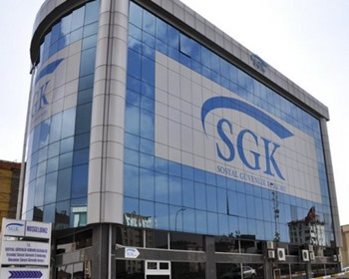
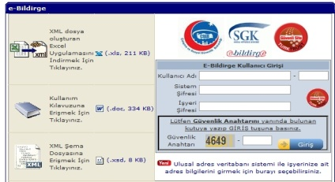
Nereye ve Ne Şekilde Başvurulabilir?
İşverenler İçin;
Yapılandırma kapsamındaki prim borçları için e-Sigorta kanalıyla veya elden ya da posta yoluyla işyerinin bağlı bulunduğu sosyal güvenlik il müdürlüğüne/sosyal güvenlik merkezine,
4/b (Bağ-Kur) Sigortalıları İçin;
Herhangi bir sosyal güvenlik il müdürlüğüne/sosyal güvenlik merkezine elden ya da posta yoluyla,
başvuruda bulunmaları gerekmektedir.

Slide 21
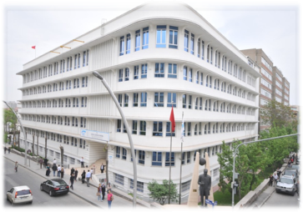
Nereye ve Ne Şekilde Başvurulabilir?
Sosyal Güvenlik Destek Primi Borçları İçin;
başvuruda bulunmaları gerekmektedir.
01/10/2008 öncesi döneme ilişkin SGDP borcu olanlar elden ya da posta kanalıyla, herhangi bir sosyal güvenlik il müdürlüğüne/sosyal güvenlik merkezine,
01/10/2008 sonrası döneme ilişkin SGDP borcu olanlardan 4/c emeklisi olanlar elden ya da posta kanalıyla Emeklilik Hizmetleri Genel Müdürlüğü Kamu Görevlileri Ödemeler Daire Başkanlığına,
01/10/2008 sonrası döneme ilişkin SGDP borcu olanlardan 4/a ve 4/b emeklisi olanlar ise elden ya da posta kanalıyla borç dosyalarının oluşturulduğu sosyal güvenlik il müdürlüğü/sosyal güvenlik merkezi takip birimine,

Slide 22




Nereye ve Ne Şekilde Başvurulabilir?
2925 sayılı Kanuna tabi sigortalılar, 5510 sayılı Kanunun Ek-5 inci ve Ek-6 ncı maddeleri kapsamındaki sigortalılar, isteğe bağlı sigortalılar ile topluluk sigortasına tabi olanlar prim borçları için elden veya posta yoluyla sigortalı dosyalarının bulunduğu sosyal güvenlik il müdürlüğüne/sosyal güvenlik merkezine,
5510 sayılı Kanunun 60 ıncı maddesinin birinci fıkrasının (g) bendi kapsamındaki genel sağlık sigortası prim alacakları için elden veya posta yoluyla ikametgahının bağlı bulunduğu sosyal güvenlik il müdürlüğüne/sosyal güvenlik merkezine,
başvuruda bulunmaları gerekmektedir.

Slide 23
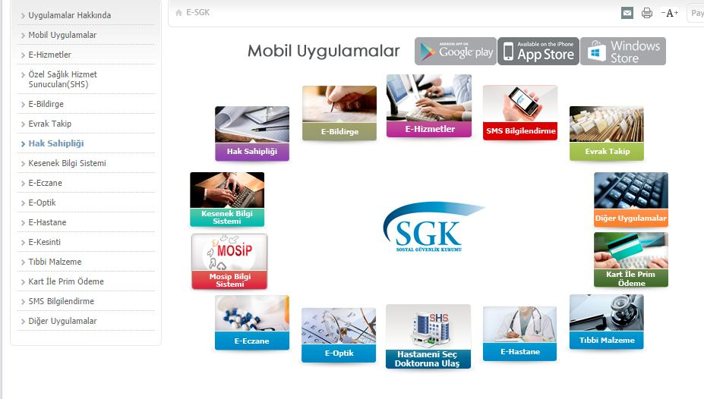
Yapılandırma Tutarlarını
Önceden Görebilir miyiz?
İşverenler e-sigorta, 4/b kapsamındaki (Bağ-Kur) sigortalıları ile gss sigortalıları e-devlet üzerinden yapılandırılan borçlarını, taksit tutarlarını ve ödeme vadelerini görebilecektir.

Slide 24
Örnek Gecikme Cezası, Gecikme Zammı Yİ-ÜFE Karşılaştırma Tablosu
 |  |  |  |  |  | TL
YIL | ANAPARA | FAİZ | (Yİ-ÜFE) | TOPLAM ALACAK (Anapara+Faiz) | TOPLAM ALACAK (Anapara+Yİ-ÜFE) | İSKONTO (%)
2008 | 1200 | 1553,34 | 764,21 | 2753,34 | 1964,21 | 28,66
2009 | 1200 | 1173,23 | 737,50 | 2373,23 | 1937,50 | 18,36
2010 | 1200 | 924,96 | 586,04 | 2124,96 | 1786,04 | 15,95
2011 | 1200 | 753,58 | 408,58 | 1953,58 | 1608,58 | 17,66
2012 | 1200 | 588,42 | 314,97 | 1788,42 | 1514,97 | 15,29
2013 | 1200 | 468,68 | 250,70 | 1668,68 | 1450,70 | 13,06
2014 | 1200 | 329,65 | 115,14 | 1529,65 | 1315,14 | 14,02
2015 | 1200 | 201,26 | 49,51 | 1401,26 | 1249,51 | 10,83
2016 | 500 | 37,25 | 10,20 | 537,25 | 510,20 | 5,04

Slide 25
Teşekkür Ederiz.

